Slide 1




Avance de Memoria
Avances del modelo y la ecuación de CO2 para el estimador de estados
CII – Viña Concha y Toro
Presentado por: Claudio Rodríguez
Universidad Técnica Federico Santa María

Slide 2
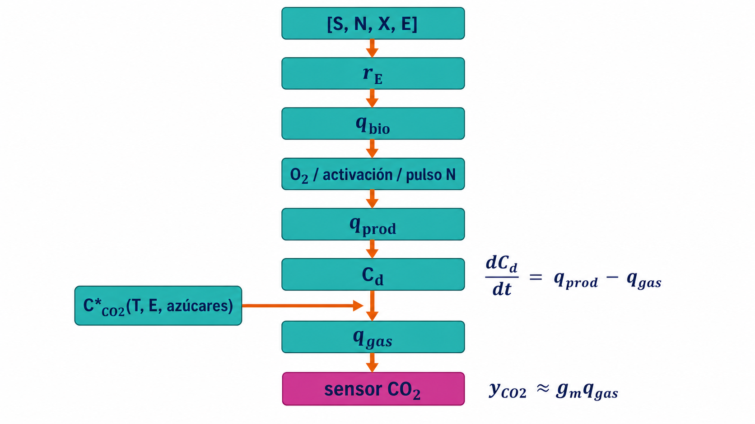
INTEGRACIÓN DE CO₂ AL MODELO DINÁMICO DE LA PRODUCCIÓN METABÓLICA A LA MEDICIÓN ONLINE
ECUACIONES ESENCIALES
q_bio = [44.01/(2·46.07)] r_E
dC_d/dt = q_prod − q_gas
El caudalímetro no mide directamente la producción metabólica de CO₂: mide la salida gaseosa después de la acumulación y liberación.
O₂: bloque auxiliar que modifica q_prod; aún no se incorpora al vector candidato final.

Slide 3
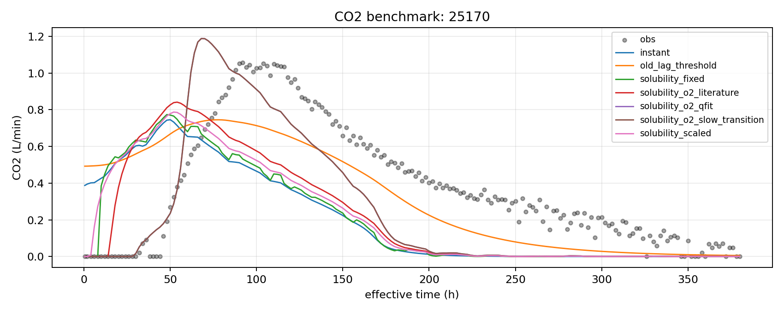
¿CO₂ ALGEBRAICO O ESTADO DINÁMICO? EVIDENCIA DE MEMORIA ENTRE PRODUCCIÓN Y SENSOR
INSTANTÁNEO RMSE ≈ 0.384 L/min r ≈ 0.328
DINÁMICO SELECCIONADO RMSE ≈ 0.240 L/min r ≈ 0.843
Algebraico: y_CO₂ ≈ q_prod(S,N,X,E)
Dinámico: dC_d/dt = q_prod − q_gas
La evidencia actual favorece conservar C_d como estado dinámico auxiliar.

Slide 4
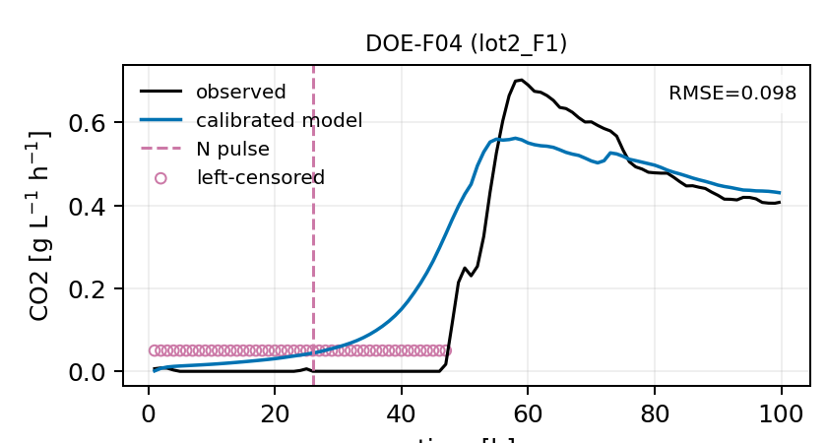
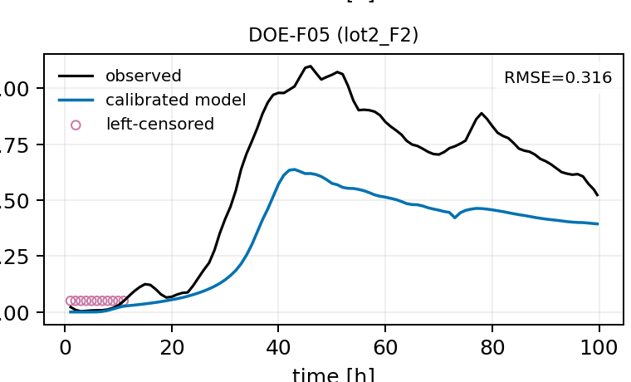
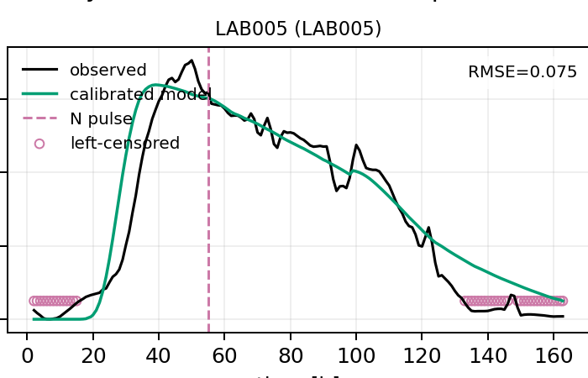
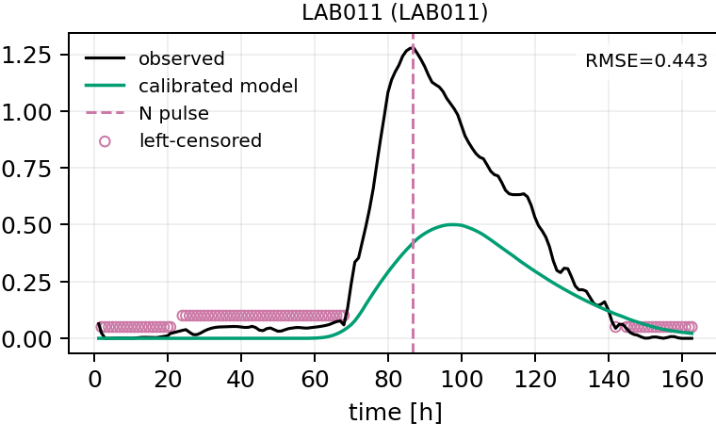
CALIBRACIÓN CON DATOS 2026 UN ÚNICO CONJUNTO DE PARÁMETROS POR MATRIZ
MS · buen ajuste
MS · discrepancia de amplitud
θ_MS
común a todos los DOE de calibración MS
θ_MN
MN · buen ajuste
MN · discrepancia importante
común a todos los LAB de calibración MN
Cambian condiciones iniciales, T, pulsos y trayectorias upstream; no los parámetros CO₂ por fermentación.
Capa CO₂ condicionada al modelo upstream previamente calibrado.

Slide 5
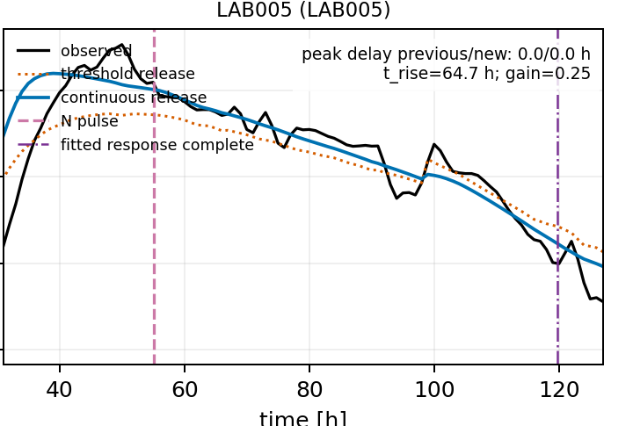
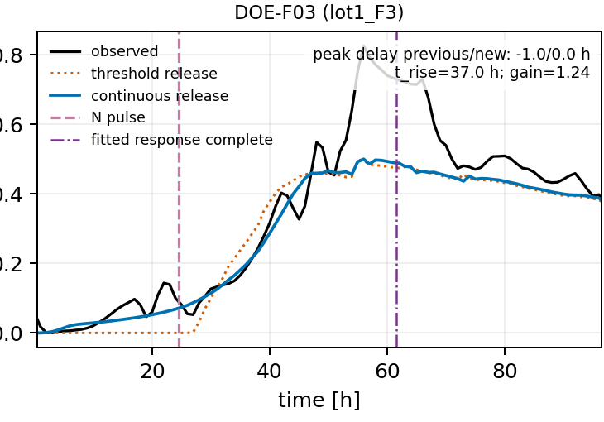
INTEGRACIÓN DE LOS PULSOS DE N RESPUESTA DINÁMICA Y NO INSTANTÁNEA
N(t_N⁺) = N(t_N⁻) + ΔN
f_N(t) = clip[(t−t_N)/t_rise, 0, 1]
t_rise,MS ≈ 37.0 h | t_rise,MN ≈ 64.7 h
El pulso modifica causalmente las trayectorias upstream; su efecto sobre CO₂ se introduce gradualmente.

Slide 6
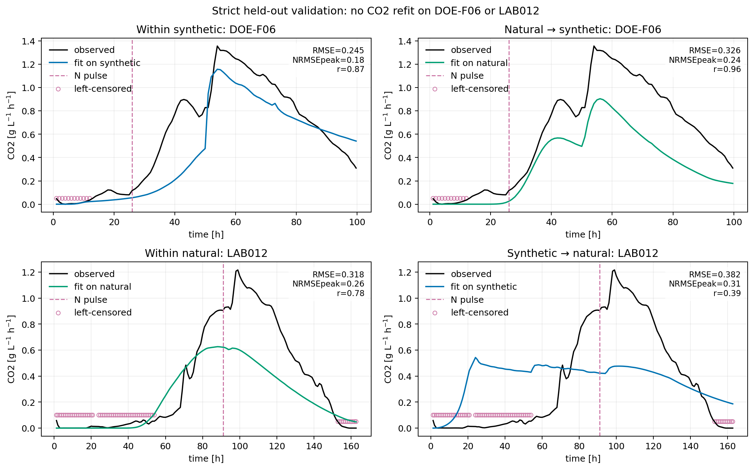
REPLICABILIDAD ENTRE MATRICES ¿LOS PARÁMETROS SON TRANSFERIBLES?
RMSE [g L⁻¹ h⁻¹]
MS → MS 0.245
MN → MN 0.318
MN → MS 0.326
MS → MN 0.382
Transferencia asimétrica
La estructura transfiere parcialmente, pero los parámetros no son universales entre MS y MN.

Slide 7
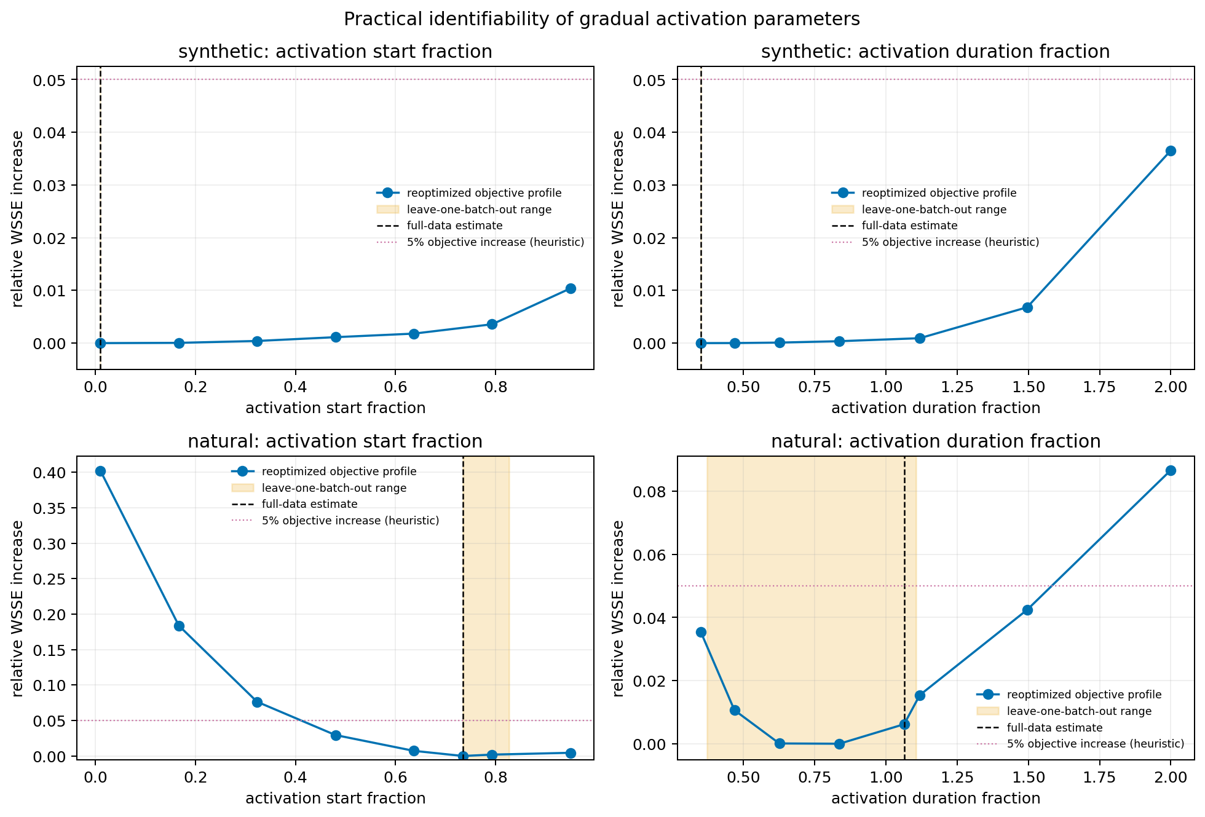
CAPACIDAD DE CALIBRACIÓN CON SOLO CO₂ ONLINE IMPLICANCIAS PARA EL MODELO DE ESTADOS
Buen ajuste de y_CO₂ ≠ parámetros bien identificados
MN cond(J) ≈ 129.9
MS cond(J) ≈ 2.36×10¹¹
Compensaciones: k_release · s_sat · O₂ · activación · ganancia
Candidato: x = [S, N, X, E, C_d]ᵀ y_CO₂ = g_m q_gas
1. S = G+F es algebraicamente válido, pero el modelo actual aún distingue G y F para cerrar las ecuaciones.
2. O₂ sigue como estado auxiliar: falta decidir si entra al estimador o se simplifica.

Slide 8
SIGUIENTES PASOS HACIA UNA VALIDACIÓN EXPLORATORIA DEL EKF
Cerrar estructura mínima
PLAN DE VALIDACIÓN EXPLORATORIO
• Réplicas independientes y split calibración/validación • MS y MN • Condiciones iniciales y temperaturas diferentes • Distintos tiempos y dosis de pulsos N • Condiciones de operación no usadas en el ajuste • Futuro: CO₂ disuelto y O₂ para separar mecanismos
Analizar observabilidad
Definir parámetros fijos/calibrables
Implementar EKF
Definir primero una estructura mínima suficientemente identificable; luego evaluar formalmente el EKF.
Validación independiente

